Slide 1
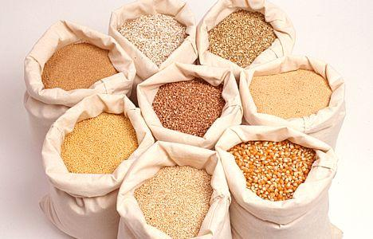
Шкода та користь мінеральних добрив

Slide 2
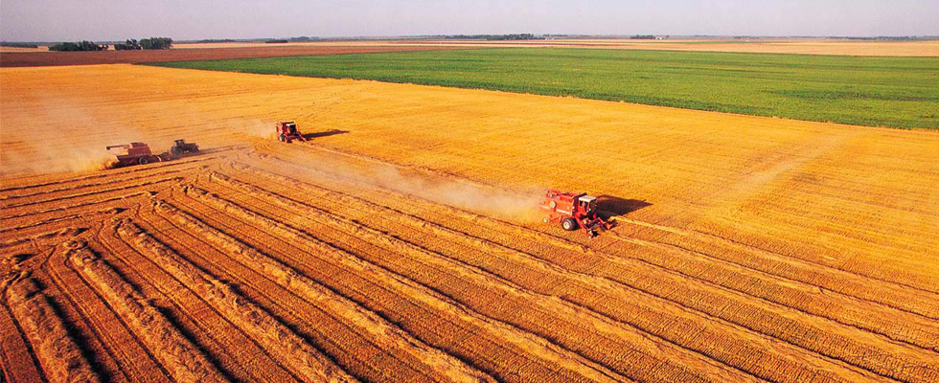
Мінеральні добрива, — вироби однієї з галузей хімічної промисловості, що містять поживні елементи, потрібні для сільського господарства. Застосування штучних добрив сприяє збільшенню врожайності с.-г. культур, покращенню якості продукції та спричиняється до підвищення
стійкості рослин у несприятливих кліматичних умовах

Slide 3
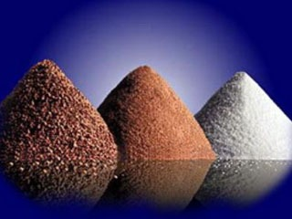
Мінеральні добрива - джерело різних поживних елементів для рослин і властивостей грунту, в першу чергу азоту, фосфору і калію, а потім кальцію, магнію, сірки, заліза. Всі ці елементи відносяться до групи макроелементів ( "Макрос" по-грецьки - великий), тому що вони поглинаються рослинами в значних кількостях. Крім того, рослинам необхідні інші елементи, хоча і в дуже невеликих кількостях. Їх називають мікроелементами ( "Мікрос" по-грецьки - маленький). До мікроелементів належать марганець, бор, мідь, цинк, молібден, йод, кобальт і деякі інші. Всі елементи в рівній мірі необхідні рослинам. При повній відсутності будь-якого елемента в грунті рослина не може рости і розвиватися нормально. Всі мінеральні елементи беруть участь у складних перетвореннях органічних речовин, що утворюються в процесі фотосинтезу. Рослини для утворення своїх органів - стебел, листя, квіток, плодів, бульб - використовують мінеральні поживні елементи в різних співвідношеннях.

Slide 4
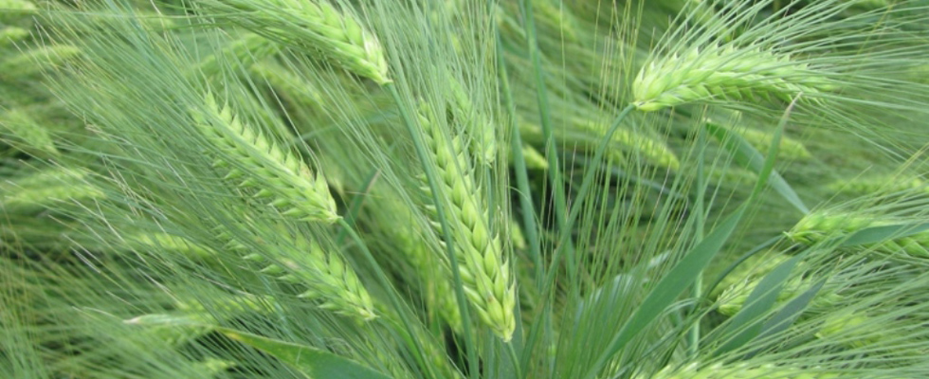
Користь мінеральних добрив
При щорічному вирощуванні врожаю сільськогосподарські землі досить швидко виснажуються і втрачають речовини, необхідні для нормального розвитку та росту рослин. Тому необхідно застосовувати органічні та мінеральні добрива для відновлення поживних властивостей грунту. Мінеральні добрива зазвичай містять декілька висококонцентрованих поживних речовин - калію, фосфору, магнію, азоту та кальцію. Складні і змішані добрива являють собою комплекси хімічних елементів і неорганічних речовин різного складу - для різних типів культур і грунтів. Застосовують такі добрива як у теплицях і парниках, так і для відкритого грунту, а також для кімнатного квітникарства, на дачах і присадибних ділянках. Такі добрива зручні в застосуванні, добре засвоюються рослинами та економічно вигідні.

Slide 5
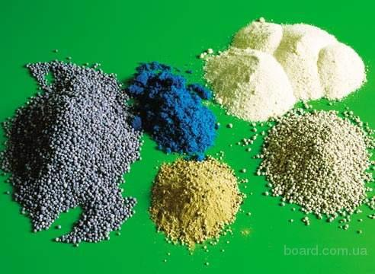
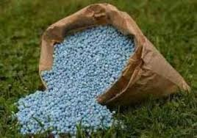
Шкода мінеральних добрив
Звичайно, усім відома користь мікроелементів. Але далеко не всі знають, що тільки мала їхня кількість у ґрунті позитивно позначається на врожаї. Варто перейти грань, і вони стають отрутою для всього живого. Надмірне внесення в ґрунт мінеральних добрив наносить їй і рослинам непоправна шкода. Наприклад, після внесення хлориду калію з'єднання кальцію вимиваються поталими водами. Більші дози аміачних солей викликають розчинення й наступне вимивання гумусу. Також погано впливає на ґрунт натрій. Це антикоагулянт для глин, він змушує їх склеюватися. Часто в боротьбі зі шкідниками й хворобами рослин проводяться поливи розчином повареної солі.

Slide 6
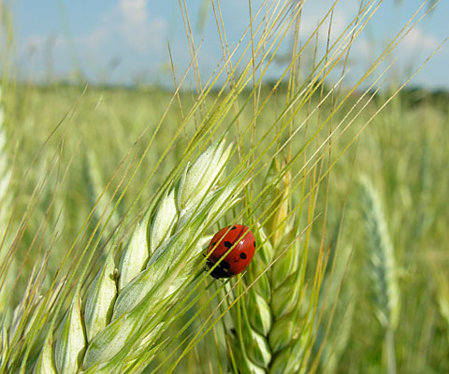
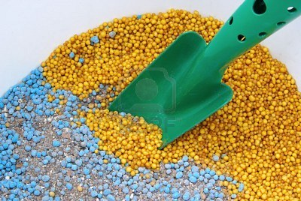
Життя рослин неможливе без мінеральних речовин, які є основою їхнього харчування. З одного боку, використання мінеральних добрив – це користь для рослин, з іншого – безсумнівний шкоду грунту: в результаті підвищення концентрації грунтового розчину гинуть усі живі мікроорганізми, комахи.Тому використання мінеральних добрив повинно бути строго дозованим, особливо на садових ділянках.

Slide 7
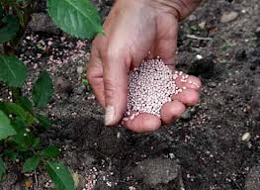
Презентацію про користь та шкоду мінеральних добрив підготувала учениця 10-А класу, Новоселецька Тетяна

